Slide 1
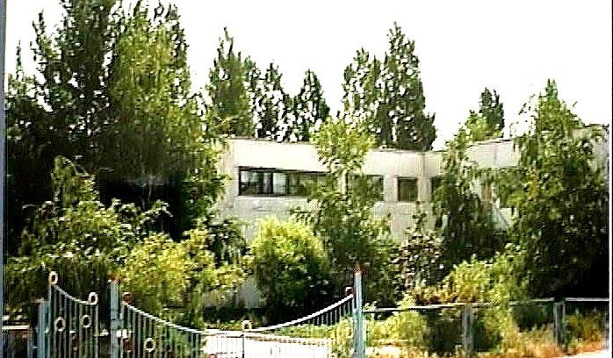
МУНИЦИПАЛЬНОЕ ДОШКОЛЬНОЕ ОБРАЗОВАТЕЛЬНОЕ УЧРЕЖДЕНИЕ
«ДЕТСКИЙ САД № 377 КИРОВСКОГО РАЙОНА ВОЛГОГРАДА»
Воспитатель: Шарафиева Галина Васильевна

Slide 2
Без него голова как пустой котел
Без него голова лишь для шапки нужна
кОли нет своего, не займёшь ни у кого
УМ
Я ходил по разным странам,
Плыл по рекам, океанам,
По пустыне шёл отважно –
На одном листе бумажном
карта
Интеллект – карты в работе с детьми
старшего дошкольного возраста

Slide 3
Цель: создать условия для знакомства слушателей мастер - класса с техникой квиллинг и изготовления композиции из основных элементов.
Задачи:
сформировать у слушателей мастер - класса представление о технологии интеллект-карты;
вызвать у слушателей мастер - класса интерес к данной технологии, и желание применять её в работе с детьми;
повысить мотивацию роста профессионального мастерства у слушателей мастер-класса;
научить участников фокус - группы составлять интеллект-карты.
Целевая аудитория: воспитатели ДОУ.
Методы работы с аудиторией: беседа, наглядный показ, практическая деятельность, рефлексивный круг.
Ожидаемые результаты мастер-класса: повышение уровня профессиональной компетенции педагогов ДОУ, их мотивации по системному использованию в практике технологию интеллект - карты.

Slide 4
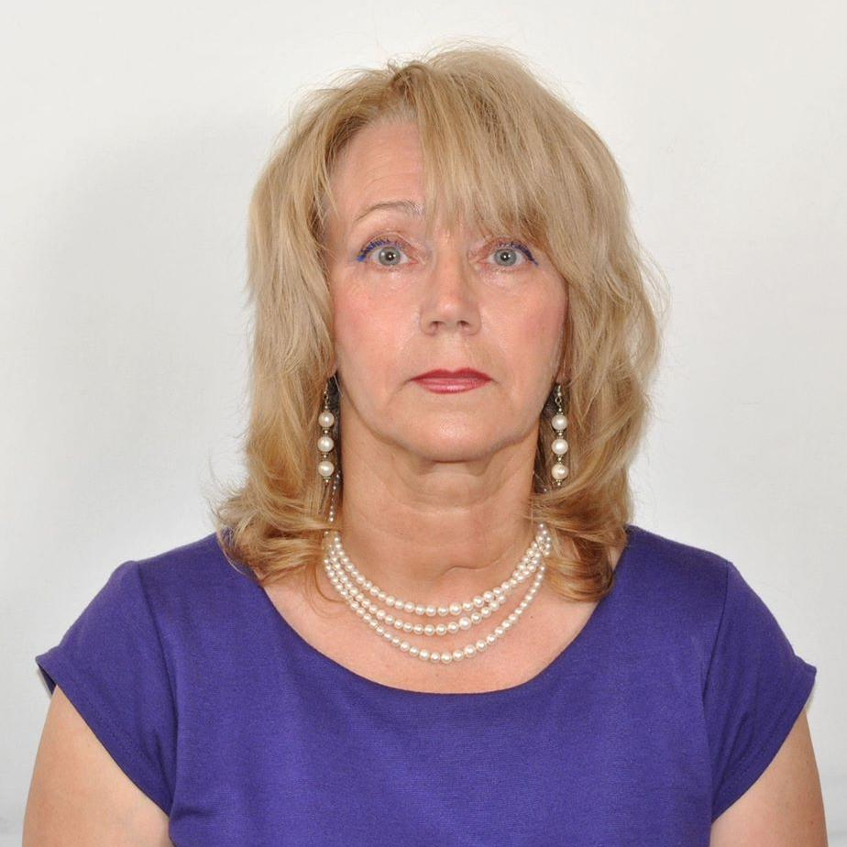
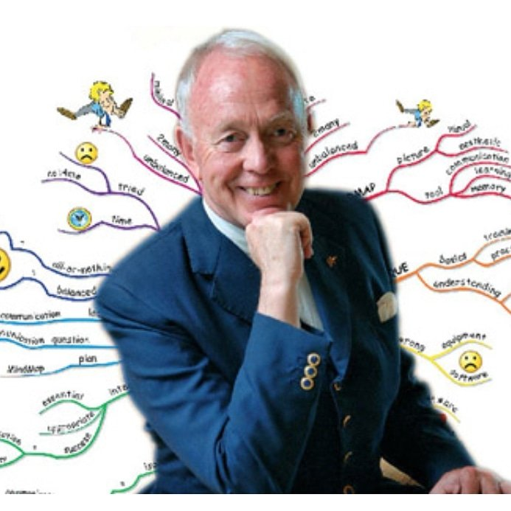
Из истории возникновения Интеллект – карт
В мир дошкольных технологий, интеллект – карты пришли благодаря кандидату педагогических наук Акименко Валентине Михайловне, которая предложила использовать этот метод для развития связной речи.
Британский психолог, автор методики запоминания, творчества и организации мышления «карты ума (памяти)». Автор и соавтор более 100 книг.

Slide 5
Левое и правое полушария головного мозга
выполняют разные функции
Левое полушарие
отвечает за
логику, слова, числа, анализ, последовательность работы головного мозга
Правое полушарие
отвечает за
восприятие цвета, ритма, воображения, образа, размера

Slide 6
алгоритм создания интеллект - карт
Лист бумаги А3 (не меньше), для работы с детьми лучше использовать ватман.
Используются только цветные карандаши, маркеры и т.д.
Основная идея, тема располагается в центре, которую можно изобразить символом или картинкой.
По часовой стрелке рисуем главные изогнутые ветви соединяя их с центральной идеей, причем каждая гл. ветвь имеет свой цвет.
Над каждой главной линией пишется только одно слово ассоциативно связанное с главной идеей. Писать следует печатными буквами. Линии первого порядка должны быть толще остальных.
От главных ветвей рисуем ветви второго, третьего и последующих порядков (сколько необходимо для раскрытия темы). Для обозначения можно использовать рисунки, символы, вырезанные картинки, делать выделения цветом.
Разросшиеся ветви можно заключать в контуры, чтобы они не смешивались с соседними ветвями.
Важно отметить, что при работе с детьми необходима их включенность в процесс создания интеллект - карты.

Slide 8
